Slide 1
Hands-On Machine Learning with Scikit-Learn and TensorFlow
Concepts, Tools, and Techniques to Build Intelligent Systems

Slide 2
第2章 端到端的机器学习项目
经历的主要步骤：
1.项目概览。
2.获得数据。
3.从数据探索和可视化中获得洞见。
4.机器学习算法的数据准备。
5.选择和训练模型。
6.微调模型。
7.展示解决方案。
8.启动、监控和维护系统。

Slide 3
加州住房价格的数据集
该数据集基于1990年加州人口普查的数据。虽然不算是最新的数据（当时你还能负担得起一个湾区的好房子），但是有很多可以学习的特质，所以我们就假定这就是最新的数据吧。
出于教学目的，我们还特意添加了一个分类属性，并且移除了一些特征。

Slide 4
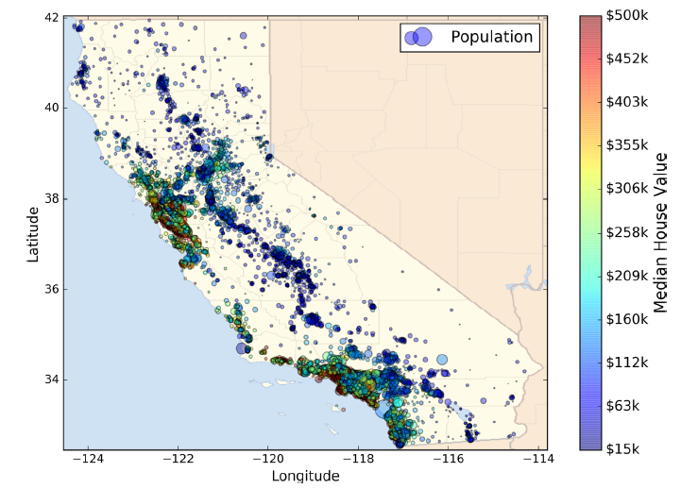
Dataset
we chose the California Housing Prices dataset from the StatLib repository. This dataset was based on data from the 1990 California census. It is not exactly recent, but it has many qualities for learning, so we will pretend it is recent data.
We also added a categorical attribute and removed a few features for teaching purposes.

Slide 5
项目概览
要做的是使用加州人口普查的数据建立起加州的房价模型。数据中有许多指标，诸如每个街区的人口数量、收入中位数、房价中位数等。街区是美国人口普查局发布样本数据的最小地理单位（一个街区通常人口数为600～3000人）。这里，我们将其简称为“区域”。
模型需要从这个数据中学习，从而能够根据所有其他指标，预测任意区域的房价中位数。

Slide 6
项目概览
首先应该是询问业务目标是什么，因为建立模型本身可能不是最终的目标。公司期望知道如何使用这个模型，如何从中获益？这才是重要的问题，因为这将决定你怎么设定问题，选择什么算法，使用什么测量方式来评估模型的性能。

Slide 7
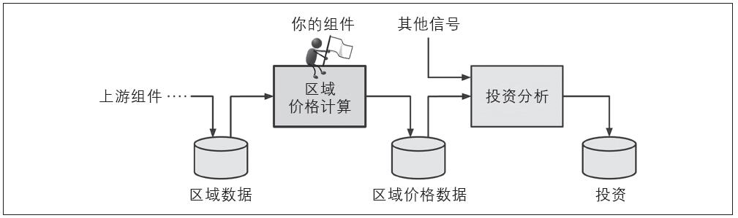
项目概览

Slide 8
框架问题
回答框架问题：
是监督式？还是无监督式？又或者是强化学习？
是分类任务、回归任务还是其他任务？
应该使用批量学习还是在线学习技术？

Slide 9
框架问题
这是一个典型的监督式学习任务，因为已经给出了标记的训练示例（每个实例都有预期的产出，也就是该地区的房价中位数）。
这也是一个典型的回归任务，因为你要对某个值进行预测。更具体地说，这是一个多变量回归问题，因为系统要使用多个特征进行预测（使用到区域的人口、收入中位数等）。
最后，没有连续的数据流不断流进系统，所以不需要针对变化的数据做出特别调整，数据量也不是很大，所以简单的批量学习应该就能胜任。

Slide 10
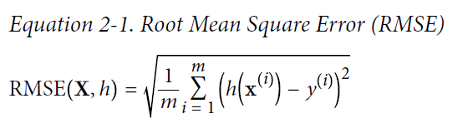
选择性能指标
回归问题的典型性能衡量指标是均方根误差（RMSE），它测量的是预测过程中，预测错误的标准偏差。
“68-95-99.7”的规则是指：大约68%的值落在1σ内，95%落在2σ内，99.7%落在3σ内。

Slide 11
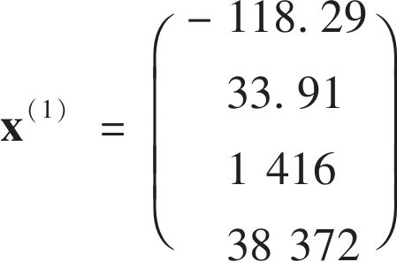

选择性能指标
X ^{（i）} 是数据集中，第i个实例的所有特征值的向量（标签特征除外），y ^{（i）} 是标签。
如果数据集的第一个区域位于经度-118.29°，纬度33.91°，居民数量为1416，平均收入为38372美元，房价中位数为156400美元（暂且忽略其他特征），那么：

Slide 12
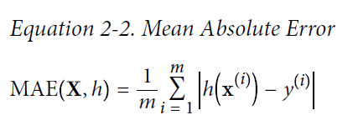
选择性能指标
RMSE通常是回归任务的首选性能衡量指标，但在某些情况下，其他函数可能会更适合。例如，当有很多离群区域时，你可以考虑使用平均绝对误差（也称为平均绝对偏差，参见公式2-2）。

Slide 13
选择性能指标
计算平方和的根（RMSE）对应欧几里得范数：它应该是你比较熟悉的距离概念。也称之为l₂ 范数，记作||·|| ₂ （或者||·||）。
计算绝对值的总和（MAE）对应 l₁ 范数，记作||·|| ₁ 。有时它也被称为曼哈顿距离，因为它在测量一个城市的两点之间的距离时，只能沿着正交的城市街区行走。

Slide 14

选择性能指标
更笼统地说，包含n个元素的向量v _{k} 的范数可以定义为
l₀仅仅给出了向量的基数（即元素的数量）， 而l ∞给出了向量中的最大绝对值。
范数指数越高，则越关注大的价值，忽视小的价值。这就是为什么RMSE比MAE对异常值更敏感。但是当异常值非常稀少（例如钟形曲线）时，RMSE的表现优异，通常作为首选。

Slide 15
获取数据
import os
import tarfile
from six.moves import urllib
DOWNLOAD_ROOT = "https://raw.githubusercontent.com/ageron/handson-ml/master/"
HOUSING_PATH = "datasets/housing"
HOUSING_URL = DOWNLOAD_ROOT + HOUSING_PATH + "/housing.tgz“
def fetch_housing_data(housing_url=HOUSING_URL, housing_path=HOUSING_PATH):
if not os.path.isdir(housing_path):
os.makedirs(housing_path)
tgz_path = os.path.join(housing_path, "housing.tgz")
urllib.request.urlretrieve(housing_url, tgz_path)
housing_tgz = tarfile.open(tgz_path)
housing_tgz.extractall(path=housing_path)
housing_tgz.close()

Slide 16
加载数据
import pandas as pd
def load_housing_data(housing_path=HOUSING_PATH):
csv_path = os.path.join(housing_path, "housing.csv")
return pd.read_csv(csv_path)

Slide 17
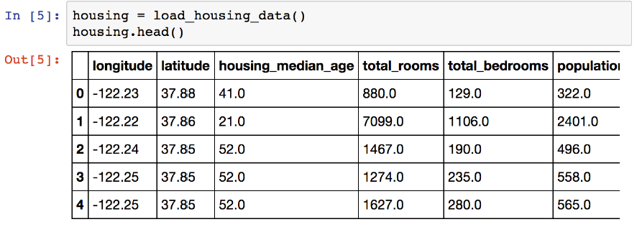
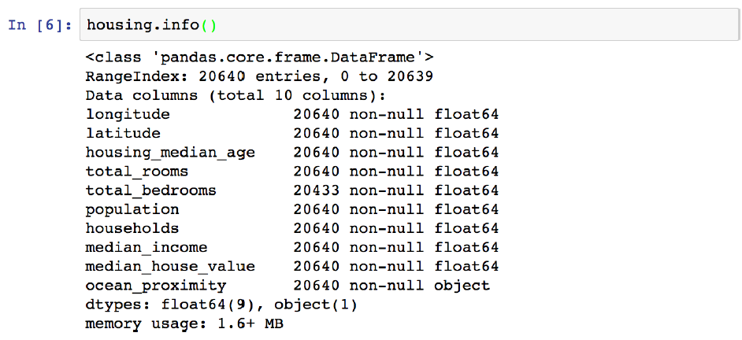

Slide 18
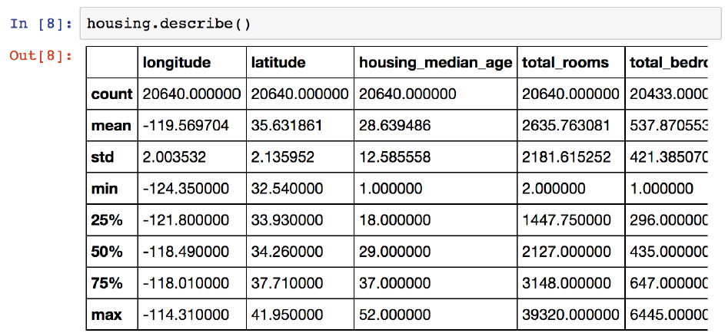

Slide 19
显示数据
%matplotlib inline # only in a Jupyter notebook
import matplotlib.pyplot as plt
housing.hist(bins=50, figsize=(20,15))
plt.show()

Slide 20
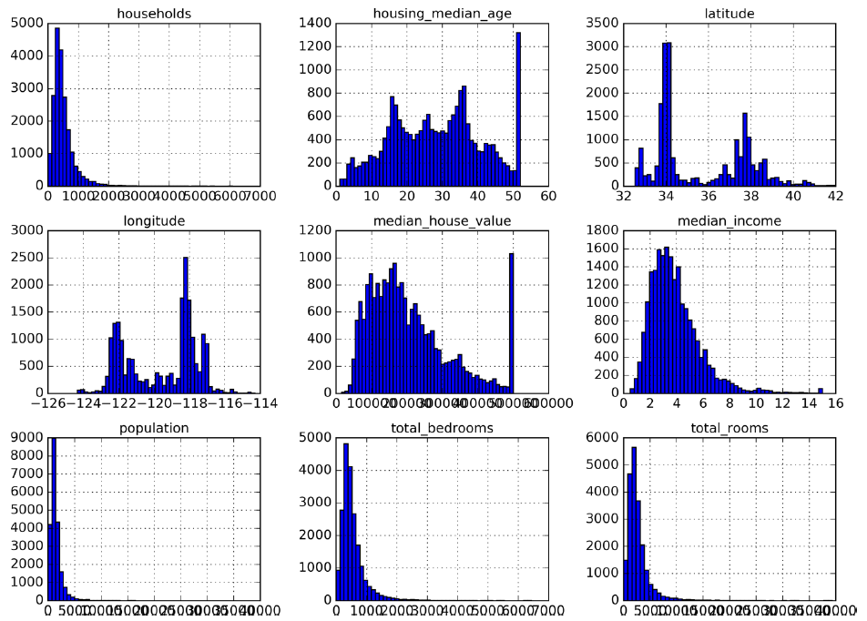
Show data
%matplotlib inline # only in a Jupyter notebook
import matplotlib.pyplot as plt
housing.hist(bins=50, figsize=(20,15))
plt.show()

Slide 21
创建测试集
import numpy as np
def split_train_test(data, test_ratio):
shuffled_indices = np.random.permutation(len(data))
test_set_size = int(len(data) * test_ratio)
test_indices = shuffled_indices[:test_set_size]
train_indices = shuffled_indices[test_set_size:]
return data.iloc[train_indices], data.iloc[test_indices]

Slide 22
创建测试集
import hashlib
def test_set_check(identifier, test_ratio, hash):
return hash(np.int64(identifier)).digest()[-1] < 256 * test_ratio
def split_train_test_by_id(data, test_ratio, id_column, hash=hashlib.md5):
ids = data[id_column]
in_test_set = ids.apply(lambda id_: test_set_check(id_, test_ratio, hash))
return data.loc[~in_test_set], data.loc[in_test_set]

Slide 23
创建测试集
到目前为止，我们思考的是纯随机的抽样方法。如果你的数据集足够庞大（特别是相较于属性的数量而言），这种方式通常不错；如果不是，则有可能会导致明显的抽样偏差。
如果一家调查公司想要打电话给1000个人来调研几个问题，他们不会在电话簿中纯随机挑选1000个人。他们试图确保让这1000人能够代表全体人口。

Slide 24
创建测试集
例如，美国人口组成为51.3%的女性和48.7%的男性，所以，要想在美国进行一场有效的调查，应该试图维持这一比例：即513名女性和487名男性。这就是分层抽样：将人口划分为均匀的子集，每个子集被称为一层，然后从每层抽取正确的实例数量，以确保测试集合代表了总的人口比例。

Slide 25
创建测试集
如果你咨询专家，他们会告诉你，要预测房价平均值，收入中位数是一个非常重要的属性。于是你希望确保在收入属性上，测试集能够代表整个数据集中各种不同类型的收入。由于收入中位数是一个连续的数值属性，所以你得先创建一个收入类别的属性。我们先来看一下收入中位数的直方图（见图2-9）：

Slide 26
Create a Test Set
Suppose you chatted with experts who told you that the median income is a very important attribute to predict median housing prices. You may want to ensure that the test set is representative of the various categories of incomes in the whole dataset. Since the median income is a continuous numerical attribute, you first need to create an income category attribute. Let’s look at the median income histogram more closely.

Slide 27
创建测试集
下面这段代码是这样创建收入类别属性的：将收入中位数除以1.5（限制收入类别的数量），然后使用ceil进行取整（得到离散类别），最后将所有大于5的类别合并为类别5：
housing["income_cat"] = np.ceil(housing["median_income"] / 1.5)
housing["income_cat"].where(housing["income_cat"] > 5, 5.0, inplace=True)

Slide 28
创建测试集
现在，你可以根据收入类别进行分层抽样了。使用Scikit-Learn的Stratified-Shuffle Split类：
from sklearn.model_selection import StratifiedShuffleSplit
split = StratifiedShuffleSplit(n_splits=1, test_size=0.2, random_state=42)
for train_index, test_index in split.split(housing, housing["income_cat"]):
strat_train_set = housing.loc[train_index]
strat_test_set = housing.loc[test_index]

Slide 29
创建测试集
>>> housing["income_cat"].value_counts() / len(housing)
3.0 0.350581
2.0 0.318847
4.0 0.176308
5.0 0.114438
1.0 0.039826
Name: income_cat, dtype: float64

Slide 30
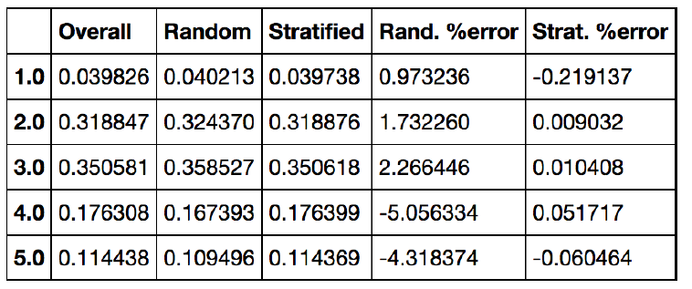
创建测试集
>>> housing["income_cat"].value_counts() / len(housing)
3.0 0.350581
2.0 0.318847
4.0 0.176308
5.0 0.114438
1.0 0.039826
Name: income_cat, dtype: float64

Slide 31
数据探索和可视化
首先，把测试集放在一边，你能探索的只有训练集。此外，如果训练集非常庞大，你可以抽样一个探索集，这样后面的操作更简单快捷一些。不过我们这个案例的数据集非常小，完全可以直接在整个训练集上操作。让我们先创建一个副本，这样可以随便尝试而不损害训练集：
housing = strat_train_set.copy()

Slide 32
地理数据可视化
由于存在地理位置信息（经度和纬度），因此建立一个各区域的分布图以便于数据可视化是一个很好的想法（见图2-11）：
housing.plot(kind="scatter", x="longitude", y="latitude")

Slide 33
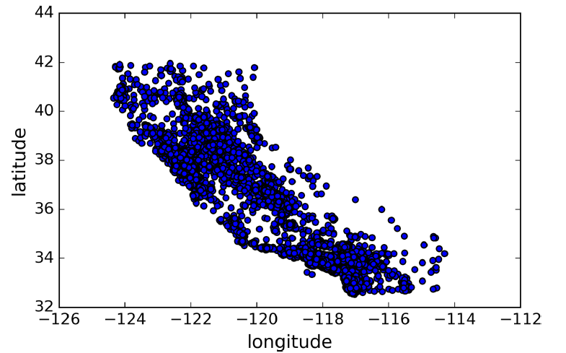
地理数据可视化
Since there is geographical information (latitude and longitude), it is a good idea to create a scatterplot of all districts to visualize the data.
housing.plot(kind="scatter", x="longitude", y="latitude")

Slide 34
地理数据可视化
这除了看起来跟加利福尼亚州一样以外，很难再看出任何其他的模式。将alpha选项设置为0.1，可以更清楚地看出高密度数据点的位置（见图2-12）。
housing.plot(kind="scatter", x="longitude", y="latitude", alpha=0.1)

Slide 35
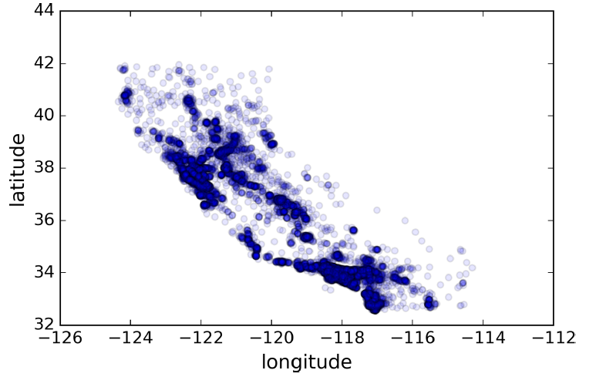
地理数据可视化
Setting the alpha option to 0.1 makes it much easier to visualize the places where there is a high density of data points.
housing.plot(kind="scatter", x="longitude", y="latitude", alpha=0.1)

Slide 36
地理数据可视化
现在，再来看看房价（见图2-13）。每个圆的半径大小代表了每个地区的人口数量（选项s），颜色代表价格（选项c）。我们使用一个名叫jet的预定义颜色表（选项cmap）来进行可视化，颜色范围从蓝（低）到红（高）：
housing.plot(kind="scatter", x="longitude", y="latitude", alpha=0.4,
s=housing["population"]/100, label="population",
c="median_house_value", cmap=plt.get_cmap("jet"), colorbar=True,
)
plt.legend()

Slide 37
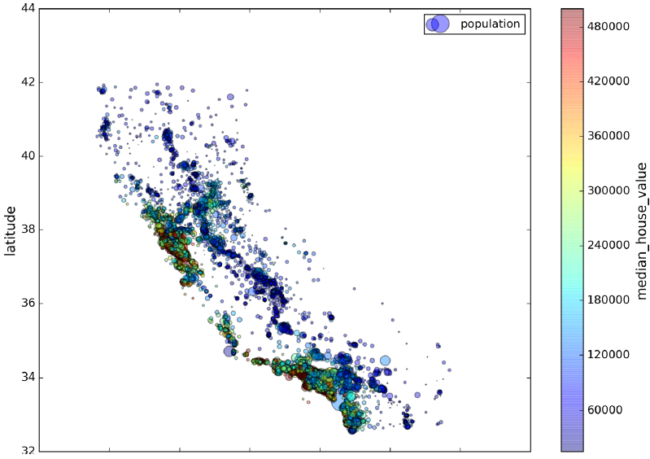
Visualizing Geographical Data
Now let’s look at the housing prices. The radius of each circle represents the district’s population (option s), and the color represents the price (option c). We will use a predefined color map (option cmap) called jet, which ranges from blue (low values) to red (high prices):
housing.plot(kind="scatter", x="longitude", y="latitude", alpha=0.4,
s=housing["population"]/100, label="population",
c="median_house_value", cmap=plt.get_cmap("jet"), colorbar=True,
)
plt.legend()

Slide 38
寻找相关性
由于数据集不大，你可以使用corr（）方法轻松计算出每对属性之间的标准相关系数（也称为皮尔逊相关系数）：
corr_matrix = housing.corr()

Slide 39
寻找相关性
>>> corr_matrix["median_house_value"].sort_values(ascending=False)
median_house_value 1.000000
median_income 0.687170
total_rooms 0.135231
housing_median_age 0.114220
households 0.064702
total_bedrooms 0.047865
population -0.026699
longitude -0.047279
latitude -0.142826
Name: median_house_value, dtype: float64

Slide 40
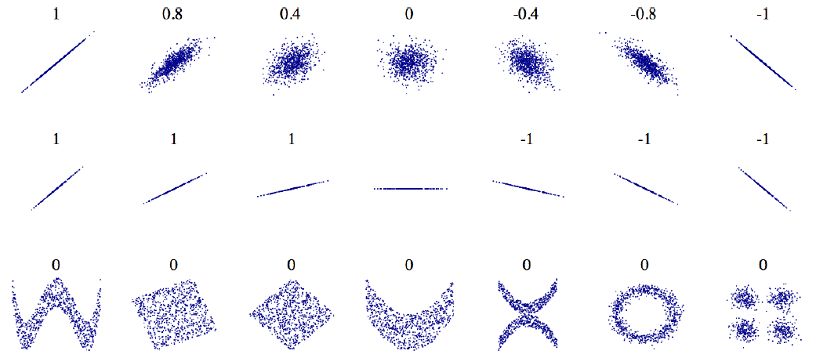
寻找相关性
多种相关性系数的绘图

Slide 41
寻找相关性
还有一种方法可以检测属性之间的相关性，就是使用Pandas的scatter_matrix函数，它会绘制出每个数值属性相对于其他数值属性的相关性。
from pandas.tools.plotting import scatter_matrix
attributes = ["median_house_value", "median_income", "total_rooms",
"housing_median_age"]
scatter_matrix(housing[attributes], figsize=(12, 8))

Slide 42
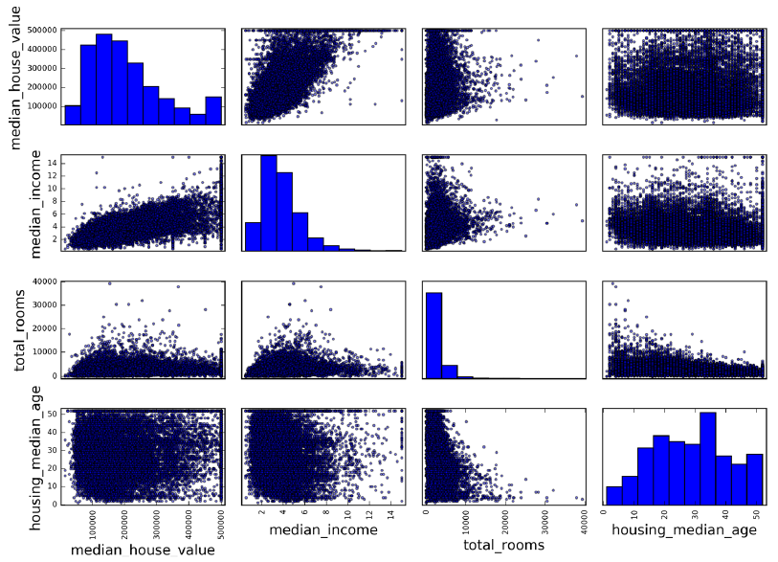
Looking for Correlations
Another way to check for correlation between attributes is to use Pandas’ scatter_matrix function, which plots every numerical attribute against every other numerical attribute.
from pandas.tools.plotting import scatter_matrix
attributes = ["median_house_value", "median_income", "total_rooms",
"housing_median_age"]
scatter_matrix(housing[attributes], figsize=(12, 8))

Slide 43
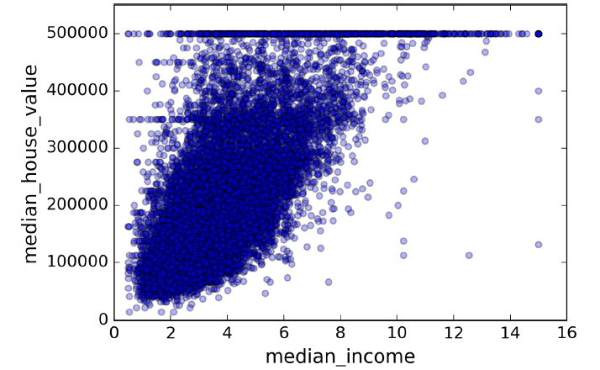
housing.plot(kind="scatter", x="median_income", y="median_house_value",
alpha=0.1)

Slide 44
试验不同属性的组合
最后应该尝试各种属性的组合。比如，如果不知道一个地区有多少个家庭，那么知道一个地区的“房间总数”也没什么用。你真正想要知道的是一个家庭的房间数量。同样地，单看“卧室总数”这个属性本身，也没什么意义，你可能是想拿它和“房间总数”来对比，或者拿来同“每个家庭的人口数”这个属性结合也似乎挺有意思。我们来试着创建这些新属性：

Slide 45
housing["rooms_per_household"] = housing["total_rooms"]/housing["households"]
housing["bedrooms_per_room"] = housing["total_bedrooms"]/housing["total_rooms"]
housing["population_per_household"]=housing["population"]/housing["households"]
>>> corr_matrix = housing.corr()
>>> corr_matrix["median_house_value"].sort_values(ascending=False)
median_house_value 1.000000
median_income 0.687170
rooms_per_household 0.199343
total_rooms 0.135231
housing_median_age 0.114220
households 0.064702
total_bedrooms 0.047865
population_per_household -0.021984
population -0.026699
longitude -0.047279
latitude -0.142826
bedrooms_per_room -0.260070
Name: median_house_value, dtype: float64

Slide 46
机器学习算法的数据准备
housing = strat_train_set.drop("median_house_value", axis=1)
housing_labels = strat_train_set["median_house_value"].copy()
housing.dropna(subset=["total_bedrooms"]) # option 1
housing.drop("total_bedrooms", axis=1) # option 2
median = housing["total_bedrooms"].median()
housing["total_bedrooms"].fillna(median) # option 3
from sklearn.preprocessing import Imputer
imputer = Imputer(strategy="median")
housing_num = housing.drop("ocean_proximity", axis=1)
imputer.fit(housing_num)

Slide 47
机器学习算法的数据准备
>>> imputer.statistics_
array([ -118.51 , 34.26 , 29. , 2119. , 433. , 1164. , 408. , 3.5414])
>>> housing_num.median().values
array([ -118.51 , 34.26 , 29. , 2119. , 433. , 1164. , 408. , 3.5414])
X = imputer.transform(housing_num)
housing_tr = pd.DataFrame(X, columns=housing_num.columns)

Slide 48
处理文本和分类属性
之前我们排除了分类属性ocean_proximity，因为它是一个文本属性，我们无法计算它的中位数值。大部分的机器学习算法都更易于跟数字打交道，所以我们先将这些文本标签转化为数字。
>>> from sklearn.preprocessing import LabelEncoder
>>> encoder = LabelEncoder()
>>> housing_cat = housing["ocean_proximity"]
>>> housing_cat_encoded = encoder.fit_transform(housing_cat)
>>> housing_cat_encoded
array([1, 1, 4, ..., 1, 0, 3])

Slide 49
处理文本和分类属性
>>> print(encoder.classes_)
['<1H OCEAN' 'INLAND' 'ISLAND' 'NEAR BAY' 'NEAR OCEAN']
这种代表方式产生的一个问题是，机器学习算法会以为两个相近的数字比两个离得较远的数字更为相似一些。显然，真实情况并非如此这种代表方式产生的一个问题是，机器学习算法会以为两个相近的数字比两个离得较远的数字更为相似一些。显然，真实情况并非如此。
为了解决这个问题，常见的解决方案是给每个类别创建一个二进制的属性：当类别是“<1H OCEAN”时，一个属性为1（其他为0），当类别是“INLAND”时，另一个属性为1（其他为0），以此类推。这就是独热编码，因为只有一个属性为1（热），其他均为0（冷）。

Slide 50
处理文本和分类属性
Scikit-Learn提供了一个OneHotEncoder编码器，可以将整数分类值转换为独热向量。我们用它来将类别编码为独热向量。值得注意的是，fit_transform（）需要一个二维数组，但是housing_cat_encoded是一个一维数组，所以我们需要调整维度：
>>> from sklearn.preprocessing import OneHotEncoder
>>> encoder = OneHotEncoder()
>>> housing_cat_1hot = encoder.fit_transform(housing_cat_encoded.reshape(-1,1))
>>> housing_cat_1hot
<16513x5 sparse matrix of type '<class 'numpy.float64'>'
with 16513 stored elements in Compressed Sparse Row format>

Slide 51
处理文本和分类属性
当独热编码完成之后，我们会得到一个几千列的矩阵，并且全是0，每行仅有一个1。占用大量内存来存储0是一件非常浪费的事情，因此稀疏矩阵选择仅存储非零元素的位置。而你依旧可以像使用一个普通的二维数组那样来使用它，当然如果你实在想把它转换成一个（密集的）NumPy数组，只需要调用toarray（）方法即可：
>>> housing_cat_1hot.toarray()
array([[ 0., 1., 0., 0., 0.],
[ 0., 1., 0., 0., 0.],
[ 0., 0., 0., 0., 1.],
...,
[ 0., 1., 0., 0., 0.], …

Slide 52
处理文本和分类属性
使用LabelBinarizer类可以一次性完成两个转换（从文本类别转化为整数类别，再从整数类别转换为独热向量）：
>>> from sklearn.preprocessing import LabelBinarizer
>>> encoder = LabelBinarizer()
>>> housing_cat_1hot = encoder.fit_transform(housing_cat)
>>> housing_cat_1hot
array([[0, 1, 0, 0, 0],
[0, 1, 0, 0, 0],
[0, 0, 0, 0, 1],
...,

Slide 53
特征缩放
如果输入的数值属性具有非常大的比例差异，往往导致机器学习算法的性能表现不佳，当然也有极少数特例。案例中的房屋数据就是这样：房间总数的范围从6到39320，而收入中位数的范围是0到15。注意，目标值通常不需要缩放。
常用的两种方法是：最小-最大缩放 normalization 和标准化。and standardization.

Slide 54
转换流水线
正如你所见，许多数据转换的步骤需要以正确的顺序来执行。而Scikit-Learn正好提供了Pipeline来支持这样的转换。下面是一个数值属性的流水线例子：
from sklearn.pipeline import Pipeline
from sklearn.preprocessing import StandardScaler
num_pipeline = Pipeline([
('imputer', Imputer(strategy="median")),
('attribs_adder', CombinedAttributesAdder()),
('std_scaler', StandardScaler()),])
housing_num_tr = num_pipeline.fit_transform(housing_num)

Slide 55
转换流水线
from sklearn.pipeline import FeatureUnion
num_attribs = list(housing_num)
cat_attribs = ["ocean_proximity"]
num_pipeline = Pipeline([
('selector', DataFrameSelector(num_attribs)),
('imputer', Imputer(strategy="median")),
('attribs_adder', CombinedAttributesAdder()),
('std_scaler', StandardScaler()), ])
cat_pipeline = Pipeline([
('selector', DataFrameSelector(cat_attribs)),
('label_binarizer', LabelBinarizer()), ])
full_pipeline = FeatureUnion(transformer_list=[
("num_pipeline", num_pipeline),
("cat_pipeline", cat_pipeline), ])

Slide 56
选择和训练模型
先训练一个线性回归模型：
from sklearn.linear_model import LinearRegression
lin_reg = LinearRegression()
lin_reg.fit(housing_prepared, housing_labels)
用几个训练集的实例试试：
>>> some_data = housing.iloc[:5]
>>> some_labels = housing_labels.iloc[:5]
>>> some_data_prepared = full_pipeline.transform(some_data)
>>> print("Predictions:\t", lin_reg.predict(some_data_prepared))
Predictions: [ 303104. 44800. 308928. 294208. 368704.]
>>> print("Labels:\t\t", list(some_labels))
Labels: [359400.0, 69700.0, 302100.0, 301300.0, 351900.0]

Slide 57
选择和训练模型
使用Scikit-Learn的mean_squared_error函数来测量整个训练集上回归模型的RMSE：
>>> from sklearn.metrics import mean_squared_error
>>> housing_predictions = lin_reg.predict(housing_prepared)
>>> lin_mse = mean_squared_error(housing_labels, housing_predictions)
>>> lin_rmse = np.sqrt(lin_mse)
>>> lin_rmse
68628.413493824875

Slide 58
选择和训练模型
我们来训练一个DecisionTreeRegressor。这是一个非常强大的模型，它能够从数据中找到复杂的非线性关系
from sklearn.tree import DecisionTreeRegressor
tree_reg = DecisionTreeRegressor()
tree_reg.fit(housing_prepared, housing_labels)
既然这个模型已经训练好，我们可以用训练集来评估一下：
>>> housing_predictions = tree_reg.predict(housing_prepared)
>>> tree_mse = mean_squared_error(housing_labels, housing_predictions)
>>> tree_rmse = np.sqrt(tree_mse)
>>> tree_rmse
0.0

Slide 59
使用交叉验证来更好地进行评估
评估决策树模型的一种方法是使用train_test_split函数将训练集分为较小的训练集和验证集，然后根据这些较小的训练集来训练模型，并对验证集进行评估。
另一个不错的选择是使用Scikit-Learn的交叉验证功能。以下是执行K-折（K-fold）交叉验证的代码：它将训练集随机分割成10个不同的子集，每个子集称为一个折（fold），然后对决策树模型进行10次训练和评估 — 每次挑选1折进行评估，使用另外的9折进行训练。产出的结果是一个包含10次评估分数的数组：

Slide 60
使用交叉验证来更好地进行评估
from sklearn.model_selection import cross_val_score
scores = cross_val_score(tree_reg, housing_prepared, housing_labels,
scoring="neg_mean_squared_error", cv=10)
rmse_scores = np.sqrt(-scores)
看看结果：
>>> def display_scores(scores):
... print("Scores:", scores)
... print("Mean:", scores.mean())
... print("Standard deviation:", scores.std())
>>> display_scores(tree_rmse_scores)
Scores: [ 74678.4916885 64766.2398337 69632.86942005 …
Mean: 71199.4280043
Standard deviation: 3202.70522793

Slide 61
使用交叉验证来更好地进行评估
保险起见，让我们也计算一下线性回归模型的评分：
>>> lin_scores = cross_val_score(lin_reg, housing_prepared, housing_labels,
... scoring="neg_mean_squared_error", cv=10)
...
>>> lin_rmse_scores = np.sqrt(-lin_scores)
>>> display_scores(lin_rmse_scores)
Scores: [ 70423.5893262 65804.84913139 66620.84314068 …
Mean: 68972.377566
Standard deviation: 2493.98819069
决策树模型确实是严重过度拟合了，以至于表现得比线性回归模型还要糟糕。

Slide 62
使用交叉验证来更好地进行评估
再来试试最后一个模型：RandomForestRegressor。通过对特征的随机子集进行许多个决策树的训练，然后对其预测取平均。在多个模型的基础之上建立模型，称为集成学习，这是进一步推动机器学习算法的好方法。
>>> from sklearn.ensemble import RandomForestRegressor
>>> forest_reg = RandomForestRegressor()
>>> forest_reg.fit(housing_prepared, housing_labels)
>>> [...]
>>> forest_rmse
22542.396440343684
>>> display_scores(forest_rmse_scores)
Scores: [ 53789.2879722 50256.19806622 52521.55342602 …
Mean: 52634.1919593
Standard deviation: 1576.20472269

Slide 63
微调模型
一种微调的方法是手动调整超参数，找到一组很好的超参数值组合。这个过程非常枯燥乏味，你可能坚持不到足够的时间来探索出各种组合。
相反，你可以用Scikit-Learn的GridSearchCV来替你进行探索。你所要做的只是告诉它你要进行实验的超参数是什么，以及需要尝试的值，它将会使用交叉验证来评估超参数值的所有可能的组合。例如，下面这段代码搜索RandomForestRegressor的超参数值的最佳组合：

Slide 64
微调模型
from sklearn.model_selection import GridSearchCV
param_grid = [
{'n_estimators': [3, 10, 30], 'max_features': [2, 4, 6, 8]},
{'bootstrap': [False], 'n_estimators': [3, 10], 'max_features': [2, 3, 4]},
]
forest_reg = RandomForestRegressor()
grid_search = GridSearchCV(forest_reg, param_grid, cv=5,
scoring='neg_mean_squared_error')
grid_search.fit(housing_prepared, housing_labels)

Slide 65
微调模型
param_grid告诉Scikit-Learn，首先评估第一个dict中的n_estimator和max_features的所有3×4＝12种超参数值组合。接着，尝试第二个dict中超参数值的所有2×3＝6种组合，但这次超参数bootstrap需要设置为False。
总而言之，网格搜索将探索RandomForestRegressor超参数值的12＋6＝18种组合，并对每个模型进行五次训练（因为我们使用的是5-折交叉验证）。换句话说，总共会完成18×5＝90次训练！这可能需要相当长的时间，但是完成后你就可以获得最佳的参数组合：

Slide 66
微调模型
>>> grid_search.best_params_
{'max_features': 6, 'n_estimators': 30}
>>> grid_search.best_estimator_
RandomForestRegressor(bootstrap=True, criterion='mse', max_depth=None,
max_features=6, max_leaf_nodes=None, min_samples_leaf=1,
min_samples_split=2, min_weight_fraction_leaf=0.0,
n_estimators=30, n_jobs=1, oob_score=False, random_state=None,
verbose=0, warm_start=False)

Slide 67
微调模型
>>> cvres = grid_search.cv_results_
... for mean_score, params in zip(cvres["mean_test_score"], cvres["params"]):
... print(np.sqrt(-mean_score), params)
...
64912.0351358 {'max_features': 2, 'n_estimators': 3}
55535.2786524 {'max_features': 2, 'n_estimators': 10}
52940.2696165 {'max_features': 2, 'n_estimators': 30}
60384.0908354 {'max_features': 4, 'n_estimators': 3}
52709.9199934 {'max_features': 4, 'n_estimators': 10}
50503.5985321 {'max_features': 4, 'n_estimators': 30}
…
49958.9555932 {'max_features': 6, 'n_estimators': 30}
…
59634.0533132 {'bootstrap': False, 'max_features': 3, 'n_estimators': 3}
52456.0883904 {'bootstrap': False, 'max_features': 3, 'n_estimators': 10}
58825.665239 {'bootstrap': False, 'max_features': 4, 'n_estimators': 3}
52012.9945396 {'bootstrap': False, 'max_features': 4, 'n_estimators': 10}

Slide 68
微调模型
如果探索的组合数量较少，网格搜索是一个不错的方法；但是当超参数的搜索范围（search space）较大时，通常会优先选择使用RandomizedSearchCV。这个类用起来与GridSearchCV类大致相同，但它不会尝试所有可能的组合，而是在每次迭代中为每个超参数选择一个随机值，然后对一定数量的随机组合进行评估。
还有一种微调系统的方法是将表现最优的模型组合起来。组合（或“集成”）方法通常比最佳的单一模型更好。

Slide 69
通过测试集评估系统
现在是用测试集评估最终模型的时候了。这个过程没有什么特别的：只需要从测试集中获取预测器和标签，运行full_pipeline来转换数据（调用transform（）而不是fit_transform（）），然后在测试集上评估最终模型：
final_model = grid_search.best_estimator_
X_test = strat_test_set.drop("median_house_value", axis=1)
y_test = strat_test_set["median_house_value"].copy()
X_test_prepared = full_pipeline.transform(X_test)
final_predictions = final_model.predict(X_test_prepared)
final_mse = mean_squared_error(y_test, final_predictions)
final_rmse = np.sqrt(final_mse) # => evaluates to 48,209.6

Slide 70
通过测试集评估系统
这时的评估结果通常会略逊于你之前使用交叉验证时的表现结果（因为通过不断调整，系统在验证数据上终于表现良好，在未知数据集上可能达不到这么好的效果）。在本例中，结果虽然并非如此，但是当这种情况发生时，你一定要忍住继续调整超参数的诱惑，不要试图再努力让测试集的结果也变得好看一些，因为这些改进在泛化到新的数据集时又会变成徒劳。

Slide 71
启动、监控和维护系统
你的系统获准启动了！你需要为生产环境做好准备，特别是将生产数据源接入系统，并编写测试。
还需要编写监控代码，以定期检查系统的实时性能，同时在性能下降时触发警报。重要的是，这里需要捕捉的不仅只是突然的系统崩溃，系统性能的退化也值得关注。这个问题很常见，因为随着时间的推移，数据不断进化，模型会渐渐“腐坏”，除非定期使用新数据训练模型。
一般来说，要使用新鲜数据定期训练你的模型。这个过程要尽可能自动化。如若不然，你很有可能每6个月（最多）需要更新一次你的模型，久而久之，系统性能也会发生严重波动。

